Slide 1
Ganar y Ahorrar

Slide 2
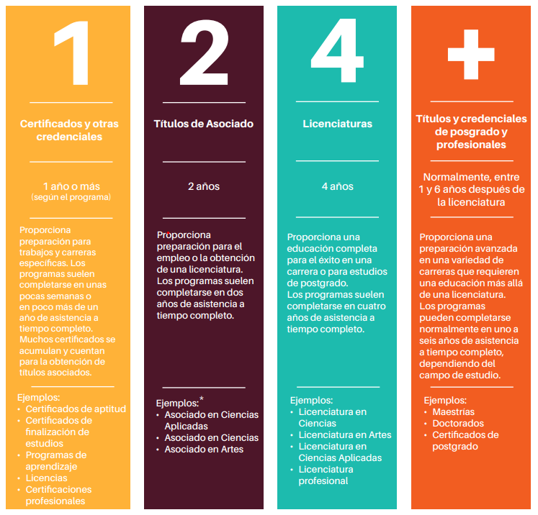
¿Qué es educación superior?
Cualquier forma de educación después de la high school
Universidad técnica
Universidad de dos años
Universidad de cuatro años
Formas de educación:
Certificados y otras credenciales
Título de asociado
Licenciatura
Maestrías y títulos profesionales
Notes:
The word college includes a student earning a certificate at a technical college, an associate’s degree, a bachelor’s degree or a graduate professional degree. The image on your screen is an excerpt from the Utah College Guide, page 4, that talks about post-secondary options as 1,2,4 or more. In other words, high school is not enough in today’s economy. And that most jobs today require a college education beyond an HS diploma. Essentially, we want students to know their options post-high school for success in life and the workplace.

Slide 3
¿Cuánto cuesta la universidad?
El promedio de matrícula y tarifas de las universidades de dos años en Utah para el año 2022
Las universidades técnicos | $2.10/hour + fees
Las universidades de dos años | $3,173
Las universidades de cuatro años | $6,921
El costo promedio de matrícula y tarifas de las universidades sin lucros de dos y cuatro años en los Estados Unidos
Universidades a escala nacional | $26,382
El costo promedio de matrícula y tarifas de las universidades privadas en los Estados Unidos
Las universidades de dos años | $18,000
Las universidades de cuatro años | $37,600
*No olvide costos externos como - la comida, la vivienda, los libros, el transporte, etc.
Notes:
The basic impression in this slide is
to get students to think about how much college is going to cost and
that if they are looking for the most affordable option that public in-state colleges are going to be the most affordable choice.

Slide 4
Maneras de pagar por los gastos de la universidad
Llenar FAFSA
Ganar y Ahorrar
Aplicar para Becas
Maneras de ahorrar para la universidad
Situaciones Distintas de Estudiantes
Buscar Maneras Creativas para Reducir Costos
Notes:
Introducing the Paying for College student bundle. These are the main action items a student needs to do in order to be successful in obtaining ways to pay for college.
If a student does all these items (applies for scholarships, files the FAFSA, finds ways to work and save for college, finds some creative ways to cut college costs that fit for them, and adapts all these topics to situations they may be in), then they will be fully prepared to fulfill their costs of college (tuition, fees, and other costs) and will be able to graduate with minimal or no student loans.

Slide 5
Ganar y Ahorrar

Slide 6
Considere trabajar mientras asiste a la universidad
Programas de trabajo y estudio (Work-study)
Trabajo del medio tiempo
Trabajo temporal o en el verano
Pasantías
El programa de trabajo y estudio, trabajo de medio tiempo, trabajos temporales, y pasantías ofrecen oportunidades para aprender y ganar experiencia afuera de la sala de clase al estudiar.
Notes:
These are some of the most common ways to work, but are not limited to these.

Slide 7
Programas de Trabajo y Estudio (Work-study)
El programa de trabajo y estudio es un trabajo de medio tiempo, y por lo general es un trabajo en el campus. Las trabajos en este programa son flexibles con su horario de clases. También le ayuda a crear conecciones con profesores y compañeros.
Algunos ejemplos de posiciones son:
Asistente de Oficina
Aistente del Profesor
Trabajo en el centro de salud
Trabajo en la biblioteca
Algunos trabajos afuera del campus
Notes:
Details about Work-Study is in the yellow “File the FAFSA” section near the end.

Slide 8
Trabajo de medio tiempo
Las estudiantes que trabajan de medio tiempo en vez de tiempo completo durante sus estudios tienen más éxito en la universidad
Puede ser difícil el encontrar tiempo para estudiar y trabajar, pero los estudios deben tener la prioridad
Busque oportunidades que estén conectadas con sus metas profesionales, porque trabajos así pueden ayudarle con experiencia y conexiones
Hay varias preguntas que debe hacer cuando esté buscando trabajo:
¿Este trabajo me ayudará con mi meta de graduación?
¿Seré capaz de manejar las tareas del trabajo y mis estudios también?
¿Este trabajo me está dando experiencias y oportunidades de crear redes en mi especialización de estudio?
Notes:
It is recommended to work part-time while studying than to work full-time.

Slide 9
Trabajo temporal y de verano
Una de las mejores maneras para ahorrar es aprovechar los descansos estacionales de la universidad del verano o el invierno, y trabajar de tiempo completo
Busque oportunidades temporales tal como:
Programas del verano
Llegar a ser una salvavida o consejero del campamento de verano
Oportunidades en las ventas
Oportunidades en hospitalidad, como restaurantes, hoteles, etc.
Otras oportunidades en su comunidad local
Notes:
This option is specifically when school is not in session but not limited to those times.

Slide 10
Pasantías
Las pasantías son una oportunidad de aprendizaje profesional. Las pasantías pueden mostrarle al estudiante como son los negocios y organizaciones en su especialización de estudio.
Las pasantías pueden ser útil porque recibirá:
Experiencia práctica en el trabajo
Ayuda con su currículum
Oportunidades para establecer redes
Créditos para graduar (Es un requisito para algunos programas)
Compensación monetaria (a veces)
Notes:
Please make students aware that not all internships pay, in fact, most don’t. However, there are many benefits to doing an internship and it may be required to complete a class or graduate.

Slide 11
Opciones para ahorrar
Banco o Unión de crédito | my529 | ABLE Account
Gana interés | Cuenta de inversión Visita my529.org para más informacion sobre el plan de Utah Short video - https://youtu.be/tur4nwALKJE | Cuenta de inversion, pero es para gastos calificados de discapacidades ableut.com stableaccount.com
Notes:
Saving options are not limited to these three options, these are just the most recommended. ABLE or STABLE accounts are specific to students with disabilities only.

Slide 12
Estudiantes con Disabilidades
Notes:
Seniors, how many of you have completed the FAFSA?
How many plan on doing it?

Slide 13
Modificaciones vs. Acomodaciones
Modificaciones: Grados K-12
Acomodaciones: Educación superior
Se realizan modificaciones a las tareas y al plan de estudios para cumplir con los requisitos de acceso gratuito a la educación de publicaciones, también conocido como FAPE, en la educación secundaria
Por ejemplo, un número reducido de preguntas en las tareas, reducción de temas tratados en clase, uso de una lista de palabras o una lista de fórmulas matemáticas
Se realizan adaptaciones en los campus universitarios para crear accesibilidad para los estudiantes con discapacidades, pero no se realizan ajustes a los requisitos del curso ni al plan de estudios
Por ejemplo, tutorías especializadas, audiolibros/grabados, anotadores de clases, asientos preferenciales, apuntes de conferencias, guías de estudio, etc.
Fuente: https://www.parentcenterhub.org/accommodations/
Notes:
Modifications and Accommodations are VERY different.

Slide 14
La forma de FERPA: Forma de divulgación de información del estudiante
“FERPA da a los padres ciertos derechos con respecto a los registros educativos de sus hijos. Estos derechos se transfieren al estudiante cuando cumple 18 años o asiste a una escuela superior al nivel de la escuela secundaria”– Una cita del EE.UU. Departamento de Educación traducida del ingles al español por la oficina de USHE
El estudiante tiene que pedir la forma, el padre no puede hacerlo
El estudiante tiene que escoger y estar de acuerdo con quien puede recibir los registros o expediente educativo
Esto puede ser muy útil para estudiantes que tienen planes para aplazar
Por ejemplo, servicio militar, misión eclesiástica, servicio humanitario, etc.
Recuerde que, si quiere que un adulto confiado esté involucrado con la información, reuniones, y conversaciones sobre su experiencia en la universidad, debe firmar esta forma
Fuente: https://www2.ed.gov/policy/gen/guid/fpco/ferpa/index.html
Notes:
In short, if the parent wants access to see the students tuition, fees, grades, etc., they will need to get permission from the student and that student must sign a student information release form. Otherwise the parent will be cut off from any information regarding the student’s education.

Slide 15
Centros para estudiantes con diabilidades
Universidades públicas
Universidades privadas

Slide 16
Maneras de pagar por los gastos de la universidad
Llenar FAFSA
Ganar y Ahorrar
Aplicar para Becas
Maneras de ahorrar para la universidad
Situaciones Distinctas de Estudiantes
Buscar Maneras Creativas para Reducir Costos
Notes:
Introducing the Paying for College student bundle. These are the main action items a student needs to do in order to be successful in obtaining ways to pay for college.
If a student does all these items (applies for scholarships, files the FAFSA, finds ways to work and save for college, finds some creative ways to cut college costs that fit for them, and adapts all these topics to situations they may be in), then they will be fully prepared to fulfill their costs of college (tuition, fees, and other costs) and will be able to graduate with minimal or no student loans.

Slide 17
Preguntas?
Información del contacto

